Slide 1
Pengajuan (Submission) Naskah Di Didaktika Biologi
Lia Auliandari, M.Sc.
Editor Didaktika Biologi: Jurnal Penelitian Pendidikan Biologi
https://jurnal.um-palembang.ac.id/dikbio/

Slide 2
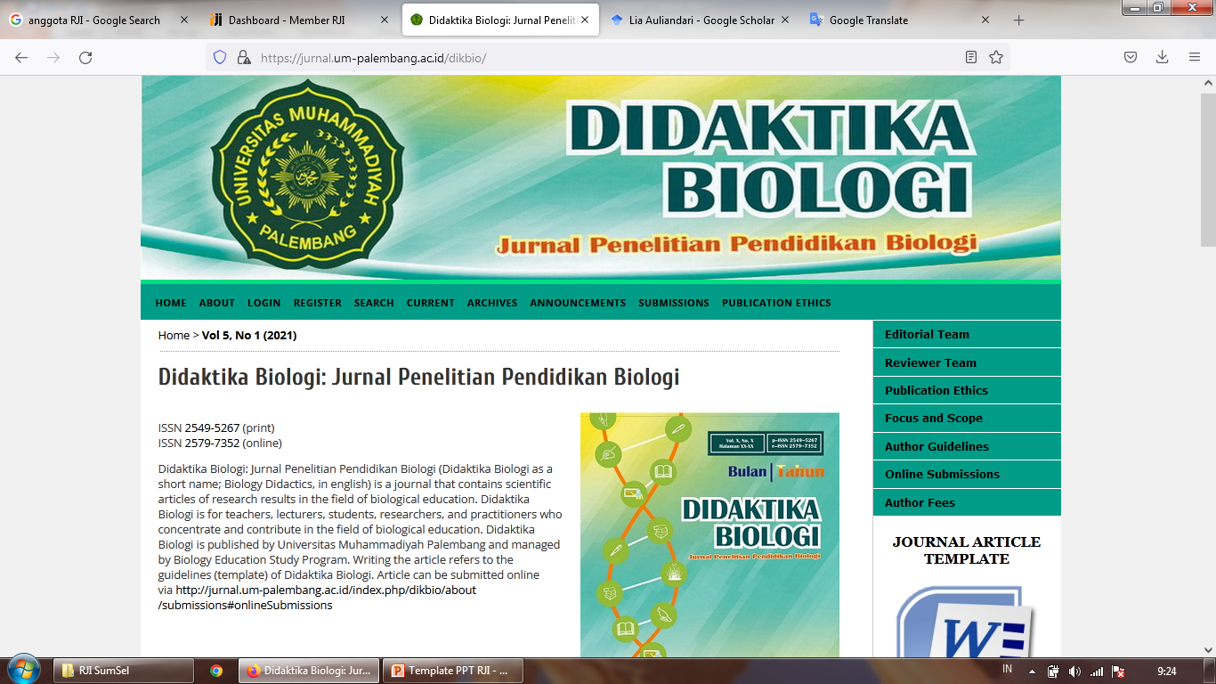
Yang Perlu Diperhatikan Sebelum Pengajuan Naskah:
1. Akses jurnal di link https://jurnal.um-palembang.ac.id/dikbio/
2. Etika Publikasi
3. Fokus dan Skup Naskah
4. Pedoman Penulisan → Template Artikel Jurnal
5. Biaya
Template Artikel Jurnal

Slide 3
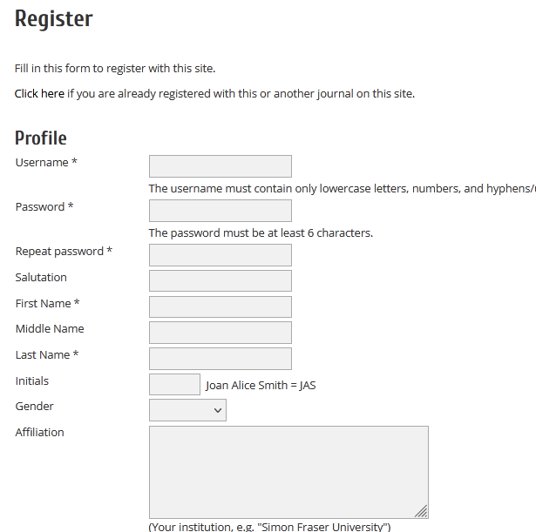
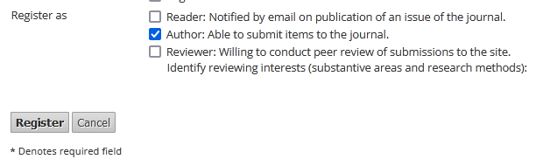
Registrasi Akun Penulis:
2
1. Membuat akun di REGISTER
2. Mengisi form yang tersedia
3. Jangan lupa: mencentang “register as Author”
4. Klik “Register”
3
1
4

Slide 4
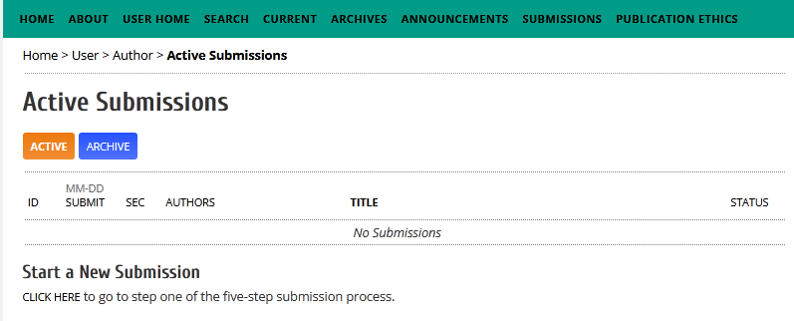
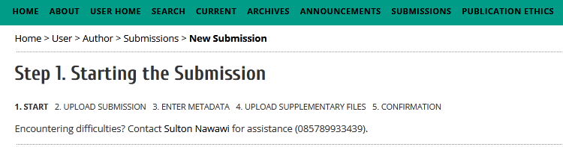
Pengajuan Naskah (Manuscript Submission):
1. Klik: CLICK HERE
2. Ikuti dan lengkapi 5 langkah:
Start
Upload submission
Enter metadata
Upload suplementary files
Corfirmation
Bila kesulitan dalam proses pengajuan naskah, dapat menghubungi kontak yang tersedia

Slide 5
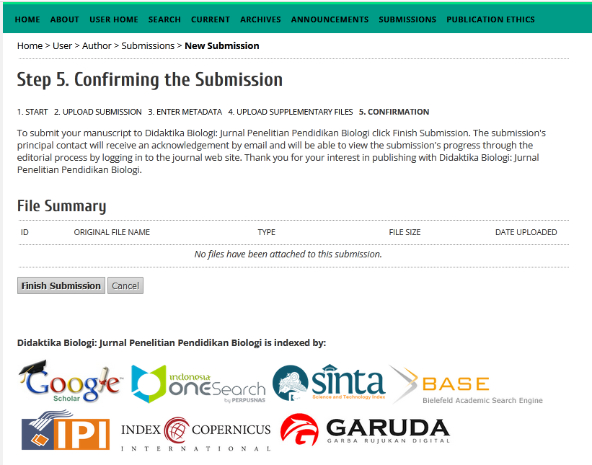
Note:
Didaktika Biologi terindeks di Google Scholar, OnesearchID, Garuda, Base, Copernicus
Terakreditasi Sinta 4 https://sinta.kemdikbud.go.id/journals/detail?id=1643
Klik: Finish Submission → pengajuan naskah selesai

